Slide 1
РАЗРАБОТКА И ВНЕДРЕНИЕ СИСТЕМЫ (ЦЕЛЕВОЙ МОДЕЛИ) НАСТАВНИЧЕСТВА ПЕДАГОГИЧЕСКИХ РАБОТНИКОВ В ОБРАЗОВАТЕЛЬНЫХ ОРГАНИЗАЦИЯХ: МОНИТОРИНГ ДЕЯТЕЛЬНОСТИ

Slide 2
Структурные компоненты системы (целевой модели)
наставничества педагогических работников в образовательной организации
Внешний контур: структурные компоненты различных уровней управления образования, которые способствуют реализации системы (целевой модели) наставничества
Федеральный уровень
ФГАОУ ДПО «Академия Министерства просвещения Российской Федерации»
Федеральные центры научно-методического сопровождения педагогов
Региональный уровень
ИРО
ЦНППМ ПР
Внутренний контур:
структурные компоненты, позволяющие непосредственно реализовывать систему (целевую модель) наставничества
в образовательной организации и отвечающие
за успешность ее реализации
Образовательная организация
Руководитель
Куратор
реализации программ
Методическое объединение (МО) /
совет наставников

Slide 3
НАПРАВЛЕНИЯ ОРГАНИЗАЦИИ ДЕЯТЕЛЬНОСТИ
Работа с молодыми специалистами
Деятельность по адаптации педагогических кадров в новой организации
Работа с педагогическими кадрами при вхождении в новую должность
Организация работы с кадрами по итогам аттестации
Обучение при введении новых технологий и инноваций
Обмен опытом между членами педагогического коллектива

Slide 4
ОРГАНИЗАЦИОННО-МЕТОДИЧЕСКИЕ И ОРГАНИЗАЦИОННО-ПЕДАГОГИЧЕСКИЕ УСЛОВИЯ И РЕСУРСЫ
Подготовка локальных нормативных актов
Разработка персонализированных программ наставнической деятельности
Оказание консультационной и методической помощи наставникам и наставляемым в разработке перечня мероприятий дорожной карты по реализации персонализированных программ наставничества
Цифровая информационно-коммуникационная среда наставничества
Изучение, обобщение и распространение положительного опыта работы
Координирование вертикальных и горизонтальных связей в управлении наставнической деятельностью
Нормотворческая, учебно-методическая, научно-методическая, информационно-аналитическая деятельность региональных ЦНППМ, стажировочных площадок, сетевых сообществ, педагогических ассоциаций и т.д., направленная на поддержку наставничества педагогических работников в образовательных организациях
Осуществление мониторинга результатов наставнической деятельности

Slide 5
СТРУКТУРНЫЕ КОМПОНЕНТЫ СИСТЕМЫ (ЦЕЛЕВОЙ МОДЕЛИ) НАСТАВНИЧЕСТВА ПЕДАГОГИЧЕСКИХ РАБОТНИКОВ В ОБРАЗОВАТЕЛЬНОЙ ОРГАНИЗАЦИИ. ВНУТРЕННИЙ КОНТУР: ОБРАЗОВАТЕЛЬНАЯ ОРГАНИЗАЦИЯ
1. Издает локальные акты о внедрении и реализации системы (целевой модели) наставничества, принимает Положение о системе наставничества педагогических работников в образовательной организации, дорожную карту по его реализации и другие документы.
2. Организует контакты с различными структурами по проблемам наставничества во внешнем контуре (заключение договоров о сотрудничестве, о социальном партнерстве, проведение координационных совещаний, участие в конференциях, форумах, вебинарах, семинарах по проблемам наставничества и т.п.).
3. Осуществляет организационное, учебно-методическое, материально-техническое, инфраструктурное обеспечение системы (целевой модели) наставничества.
4. Создает условия по координации и мониторингу реализации системы (целевой модели) наставничества.

Slide 6
СТРУКТУРНЫЕ КОМПОНЕНТЫ СИСТЕМЫ (ЦЕЛЕВОЙ МОДЕЛИ) НАСТАВНИЧЕСТВА ПЕДАГОГИЧЕСКИХ РАБОТНИКОВ В ОБРАЗОВАТЕЛЬНОЙ ОРГАНИЗАЦИИ. КУРАТОР РЕАЛИЗАЦИИ ПРОГРАММ НАСТАВНИЧЕСТВА
Своевременно (не менее одного раза в год) актуализирует информацию о наличии в образовательной организации педагогов, которых необходимо включить в наставническую деятельность в качестве наставляемых
Организует разработку персонализированных программ наставничества
Осуществляет мониторинг эффективности и результативности системы (целевой модели) наставничества, формирует итоговый аналитический отчет по внедрению системы (целевой модели) наставничества
Осуществляет координацию деятельности по наставничеству с ответственными и неформальными представителями региональной системы наставничества, с сетевыми педагогическими сообществами
Принимает (совместно с системным администратором) участие в наполнении рубрики (странички) «Наставничество» на официальном сайте общеобразовательной организации различной информацией (событийная, новостная, методическая, правовая и пр.)
Инициирует публичные мероприятия по популяризации системы наставничества педагогических работников и др.

Slide 7
СТРУКТУРНЫЕ КОМПОНЕНТЫ СИСТЕМЫ (ЦЕЛЕВОЙ МОДЕЛИ) НАСТАВНИЧЕСТВА ПЕДАГОГИЧЕСКИХ РАБОТНИКОВ В ОБРАЗОВАТЕЛЬНОЙ ОРГАНИЗАЦИИ. МЕТОДИЧЕСКОЕ ОБЪЕДИНЕНИЕ (МО) /СОВЕТ НАСТАВНИКОВ
Принимать участие в разработке локальных актов и иных документов образовательной организации в сфере наставничества педагогических работников (совместно с первичной или территориальной профсоюзной организацией)
Принимать участие в разработке и апробации персонализированных программ наставничества педагогических работников
Помогать подбирать и закреплять пары (группы) наставников и наставляемых по определенным вопросам (предметное содержание, методика обучения и преподавания, воспитательная деятельность, организация урочной и внеурочной деятельности, психолого-педагогическое сопровождение наставляемых и наставников, работа с родителями, связь с системой дополнительного образования и т.п.)
Анализировать результаты диагностики профессиональных затруднений и вносить соответствующие корректировки в персонализированные программы наставничества
Осуществлять подготовку участников персонализированных программ наставничества к конкурсам профессионального мастерства, форумам, научно-практическим конференциям, фестивалям и т.д.
Осуществлять организационно-педагогическое, учебно-методическое, материально-техническое, инфраструктурное/логистическое обеспечение реализации персонализированных программ наставничества педагогических работников в образовательной организации
Участвовать в мониторинговых и оценочных процедурах хода реализации персонализированных программ наставничества
Являться переговорной площадкой, осуществлять консультационные, согласовательные и арбитражные функции
участвовать в разработке системы поощрения (материального и нематериального стимулирования) наставников и наставляемых
Участвовать в формировании банка лучших практик наставничества педагогических работников

Slide 8
СТРУКТУРНЫЕ КОМПОНЕНТЫ СИСТЕМЫ (ЦЕЛЕВОЙ МОДЕЛИ) НАСТАВНИЧЕСТВА ПЕДАГОГИЧЕСКИХ РАБОТНИКОВ В ОБРАЗОВАТЕЛЬНОЙ ОРГАНИЗАЦИИ. РЕГИОНАЛЬНЫЙ ИНСТИТУТ РАЗВИТИЯ ОБРАЗОВАНИЯ/ИНСТИТУТ ПОВЫШЕНИЯ КВАЛИФИКАЦИИ
Информационно-аналитическое, научно-методическое, учебно-методическое сопровождение реализации дополнительных профессиональных программ (повышения квалификации) по направлению «Наставничество педагогических работников в образовательных организациях» и др.
Проведение курсов повышения квалификации для специалистов стажировочных площадок по вопросам внедрения системы наставничества
Организация деятельности профессиональных сообществ педагогических работников (ассоциаций) на региональном и/или федеральном уровне на основе информационно-коммуникационных технологий

Slide 9
СТРУКТУРНЫЕ КОМПОНЕНТЫ СИСТЕМЫ (ЦЕЛЕВОЙ МОДЕЛИ) НАСТАВНИЧЕСТВА ПЕДАГОГИЧЕСКИХ РАБОТНИКОВ В ОБРАЗОВАТЕЛЬНОЙ ОРГАНИЗАЦИИ. ЦЕНТРЫ НЕПРЕРЫВНОГО ПОВЫШЕНИЯ ПРОФЕССИОНАЛЬНОГО МАСТЕРСТВА ПЕДАГОГИЧЕСКИХ РАБОТНИКОВ (ЦНППМ ПР)
Формирование системы методического сопровождения освоения программ дополнительного профессионального педагогического образования с использованием индивидуальных образовательных маршрутов на основе выявленных дефицитов профессиональных компетенций, в том числе с применением сетевых форм реализации программ
Облегчение переноса приобретенных (усовершенствованных) профессиональных компетенций в ежедневную педагогическую практику
Выявление, систематизация, отбор и диссеминация новых рациональных и эффективных практик наставничества

Slide 10
АЛГОРИТМ РАЗРАБОТКИ ИНДИВИДУАЛЬНОГО ОБРАЗОВАТЕЛЬНОГО МАРШРУТА
1. Самоопределение (саморефлексия) педагога.
2. Диагностика (самодиагностика) достижений, достоинств и личностных ресурсов педагога.
3. Диагностика (самодиагностика) профессиональных затруднений и дефицитов.
4. Составление дорожной карты ИОМ.
5. Реализация дорожной карты.
6. Корректировка дорожной карты.
7. Рефлексивный анализ эффективности ИОМ.

Slide 11
ОЦЕНКА ЭФФЕКТИВНОСТИ НАСТАВНИЧЕСКОЙ ДЕЯТЕЛЬНОСТИ – ДВА ЭТАПА МОНИТОРИНГА
1) МОНИТОРИНГ ПРОЦЕССА РЕАЛИЗАЦИИ ПЕРСОНАЛИЗИРОВАННОЙ ПРОГРАММЫ НАСТАВНИЧЕСТВА:
− Результативность реализации персонализированной программы наставничества и сопутствующие риски;
− Эффективность реализации образовательных и культурных проектов совместно с наставляемым;
− Процент обучающихся наставляемого, успешно прошедших ВПР/ОГЭ/ЕГЭ;
− Динамика успеваемости обучающихся;
− Динамика участия обучающихся в олимпиадах;
− Социально-профессиональная активность наставляемого и др.
2) МОНИТОРИНГ ВЛИЯНИЯ ПЕРСОНАЛИЗИРОВАННОЙ ПРОГРАММЫ НАСТАВНИЧЕСТВА НА ВСЕХ
ЕЕ УЧАСТНИКОВ:
− Улучшение образовательных результатов и у наставляемого, и у наставника;
− Повышение уровня мотивированности и осознанности наставляемых в вопросах саморазвития и профессионального самообразования;
− Степень включенности наставляемого в инновационную деятельность школы;
− Качество и темпы адаптации молодого/менее опытного/сменившего место работы специалиста на новом месте работы;
− Увеличение числа педагогов, планирующих стать наставниками и наставляемыми в ближайшем будущем.

Slide 12
ОРГАНИЗАЦИОННО-МЕТОДИЧЕСКОЕ ОБЕСПЕЧЕНИЕ РЕАЛИЗАЦИИ СИСТЕМЫ (ЦЕЛЕВОЙ МОДЕЛИ) НАСТАВНИЧЕСТВА В ОБРАЗОВАТЕЛЬНОЙ ОРГАНИЗАЦИИ
Формирование пар/групп «наставник – наставляемый» с составлением персонализированных программ наставничества для конкретных пар/групп
Повышение квалификации наставников по соответствующей программе дополнительного профессионального образования, в том числе возможно на базе ФГАОУ ДПО «Академия Минпросвещения России» и/или по программам соответствующего профиля из числа программ Федерального реестра программ ДППО
Разработка материалов анкетирования для оценки реализации персонализированных программ наставничества с целью выявления профессиональных затруднений педагогических работников (в том числе молодых/начинающих педагогов)
Разработка методических материалов для наставника и наставляемого
Разработка планов участия в межшкольных инновационных проектах наставников вместе с наставляемыми, вовлечения их в исследовательскую и аналитическую деятельность
Подготовка положения и иной документации о проведении конкурсов на лучшего наставника, конкурсов наставнических пар
Помощь молодым педагогам в подготовке к участию в профессиональных конкурсах
Организация обмена педагогическим и наставническим опытом
Организационно-методическая помощь наставляемым в публикации статей на различных цифровых ресурсах, в методической литературе и пр.

Slide 13
ИНФОРМАЦИОННО-МЕТОДИЧЕСКОЕ ОБЕСПЕЧЕНИЕ РЕАЛИЗАЦИИ СИСТЕМЫ (ЦЕЛЕВОЙ МОДЕЛИ) НАСТАВНИЧЕСТВА В ОБРАЗОВАТЕЛЬНОЙ ОРГАНИЗАЦИИ
Официальный сайт образовательной организации
Участие педагогов в сетевых предметных сообществах
Организация доступа в виртуальные библиотеки, в том числе библиотеки методической литературы
Сетевое взаимодействие образовательных организаций и других субъектов в рамках организации единого пространства наставничества, продвижения педагогических и наставнических практик и опыта

Slide 14
ВЫБОР НАСТАВНИКА
Наставников выбирают из числа:
Опытных педагогов, имеющих устойчивые профессиональные достижения и успехи (победитель различных профессиональных конкурсов, автор учебных пособий и материалов, ведущий вебинаров и семинаров, руководитель педагогического сообщества, в том числе в дистанционном режиме), а также педагогов, стабильно показывающих высокое качество образования обучающихся по своему предмету вне зависимости от контингента детей;
Педагогов и иных специалистов, заинтересованных в тиражировании личного педагогического опыта и создании продуктивной педагогической атмосферы, склонных к активной общественной работе, заинтересованных в успехе и повышении престижа образовательной организации, участников педагогических сообществ, в том числе на дистанционной основе;
Педагогов-профессионалов, пользующихся безусловным авторитетом среди педагогов, обладающих лидерскими качествами, организационными и коммуникативными навыками, хорошо развитой эмпатией, имевших опыт успешной неформальной наставнической деятельности;
Методически ориентированных педагогов или методистов, обладающих аналитическими навыками, способных провести диагностические и мониторинговые процедуры, готовых транслировать собственный профессиональный опыт, создавать рефлексивную среду для освоения коллегами педагогических технологий и методик, которыми владеют сами;
Педагогов, готовых к самосовершенствованию, инновационному профессиональному развитию в плане приобретения новых компетенций и опыта, социально мобильных, способных к самообучению и дальнейшей успешной самореализации, но при этом заинтересованных в успехах наставляемого коллеги и готовых нести личную ответственность за его результаты работы.

Slide 15
ТРЕБОВАНИЯ К КОМПЕТЕНЦИЯМ НАСТАВНИКА
Знать и уметь применять в работе нормативную правовую базу (федеральную, региональную) в сфере образования, наставнической деятельности
Уметь «вводить в должность» (знакомить с основными обязанностями, требованиями, предъявляемыми к учителю-предметнику (учителю начальных классов), с правилами внутреннего трудового распорядка, охраны труда и техники безопасности); знакомить молодого (начинающего) педагога со школой, с расположением учебных классов, кабинетов, служебных и бытовых помещений
Разрабатывать совместно с наставляемым педагогом персонализированные программы наставничества с учетом уровня его научной, психолого-педагогической, методической компетентности, уровня мотивации
Изучать деловые и нравственные качества молодого педагога, его отношение к проведению занятий, к педагогическому коллективу, обучающимся и их родителям, увлечения, наклонности, круг досугового общения
Консультировать по поводу самостоятельного проведения молодым или менее опытным педагогом учебных занятий и внеклассных мероприятий
Оказывать молодому (начинающему) педагогу индивидуальную помощь в овладении практическими приемами и способами качественного проведения занятий, выявлять и совместно устранять допущенные ошибки
Личным примером развивать положительные качества наставляемого, привлекать к участию в общественной жизни коллектива, содействовать развитию общекультурного и профессионального кругозора
Участвовать в обсуждении вопросов, связанных с педагогической и общественной деятельностью молодого (начинающего) педагога, вносить предложения о его поощрении или применении мер воспитательного и дисциплинарного воздействия
Периодически сообщать куратору или руководителю методического объединения о процессе адаптации молодого (начинающего) педагога, результативности его профессиональной деятельности
Подводить итоги профессиональной адаптации молодого (начинающего) педагога с предложениями по дальнейшей работе и др.

Slide 16
ИННОВАЦИОННЫЕ СТРАТЕГИИ РЕАЛИЗАЦИИ НАСТАВНИЧЕСТВА
Привлечение молодых педагогов к выполнению роли наставника по отношению к более опытным педагогам с целью преодоления их профессиональных затруднений, посредством новых ресурсов и компетенций молодого поколения (в области инновационных форм работы в образовательной деятельности; цифровых технологий и информационно-коммуникативных компетенций)
Реализация индивидуальных траекторий (индивидуализация запросов от наставляемых), выбор форм и видов наставничества «под запрос», личностно ориентированное наставничество
Использование групповых форм наставничества
Взаимодействие наставников и наставляемых в рамках тематических проектов/проектной деятельности (целевые интенсивы, онлайн-марафоны от наставников, разработка дистанционных курсов, запись видеороликов и др.)
Сетевая инициатива (взаимодействие с сетевыми партнерами, другими образовательными организациями, педагогическими вузами и организациями СПО, ЦНППМ ПР и др.)
Виртуальное пространство многоуровневого сетевого наставничества и взаимодействия (формирование электронной базы наставничества, совместные интернет-проекты, консультации, конкурсы и пр.)
Привлечение внешних компетентных наставников и экспертов

Slide 17
ПРАВИЛА-ДОГОВОРЕННОСТИ
Наставнические отношения формируются на условиях добровольности, взаимного согласия и доверия, взаимообогащения и открытого диалога
Формированию наставнических пар/групп предшествует индивидуальная беседа с наставляемым и кандидатом в наставники, учитываются результаты анкетирования (анкета по изучению уровня удовлетворенности преподавателей профессиональной деятельностью)
Наставник является авторитетным лицом для наставляемого, обладает достаточным профессиональным мастерством и компетенциями, педагогическим опытом и личностными характеристиками для удовлетворения профессионального запроса наставляемого
Наставник помогает наставляемому определить векторы профессионального и личностного развития и роста, нарисовать образ желаемого будущего в профессии для наставляемого
Наставник ориентируется на достижение наставляемым поставленной конкретной цели (профессионального запроса), но также по обоюдному согласию ориентируется на долгосрочную перспективу взаимодействия
Наставник предлагает свою помощь в достижении целей, указывает на риски и противоречия
Наставник не навязывает наставляемому собственное мнение и позицию, стимулирует развитие у наставляемого инициативы и социальной, профессиональной активности
Наставник старается оказывать личностную и психологическую поддержку, мотивирует наставляемого на достижение успеха
Наставник соблюдает этические принципы взаимодействия и общения, обоюдные договоренности и конфиденциальность (не разглашает информацию, которую передает ему наставляемый), не выходит за допустимые рамки субординации
Наставник и наставляемый стремятся использовать современные формы и технологии наставничества (в том числе дистанционные), совершенствуют свои компетенции в области информационно-коммуникативных технологий

Slide 18
ОЦЕНКА РЕЗУЛЬТАТИВНОСТИ ВНЕДРЕНИЯ (ПРИМЕНЕНИЯ) СИСТЕМЫ (ЦЕЛЕВОЙ МОДЕЛИ) НАСТАВНИЧЕСТВА
Организация внедрения (применения) и управление
Нормативное правовое и информационно-методическое обеспечение
Кадровые педагогические ресурсы
Успешное взаимодействие внутреннего и внешнего контуров
Удовлетворенность педагогических работников, принявших участие в персонализированных программах наставничества и др.

Slide 19
ОЖИДАЕМЫЕ РЕЗУЛЬТАТЫ ВНЕДРЕНИЯ (ПРИМЕНЕНИЯ) СИСТЕМЫ (ЦЕЛЕВОЙ МОДЕЛИ) НАСТАВНИЧЕСТВА
Разработка, апробация и внедрение персонализированных программ наставничества для педагогических работников с учетом потребностей их профессионального роста и выявленных профессиональных затруднений
Создание электронного банка наставничества, доступного для взаимодействия педагогов в рамках наставнических практик вне зависимости от их места работы и проживания (открытое наставничество)
Создание материалов мониторинга оценки эффективности осуществления персонализированных программ наставничества
Увеличение доли педагогов, вовлеченных в процесс наставничества
Сокращение времени на адаптацию молодого/начинающего педагога в профессиональной среде
Снижение «текучести» педагогических кадров, закрепление молодых/начинающих педагогов в образовательной организации

Slide 20
ОЖИДАЕМЫЕ ЭФФЕКТЫ ОТ ВНЕДРЕНИЯ (ПРИМЕНЕНИЯ) СИСТЕМЫ (ЦЕЛЕВОЙ МОДЕЛИ) НАСТАВНИЧЕСТВА
Повышение профессионального мастерства педагогов, развитие профессиональных инициатив и активности
Повышение уровня профессиональной компетентности педагогов при решении новых или нестандартных задач
Построение открытой среды наставничества педагогических работников, партнерского взаимодействия среди всех субъектов наставнической деятельности

Slide 21
ЛОКАЛЬНЫЕ НОРМАТИВНЫЕ ПРАВОВЫЕ АКТЫ, ОБЕСПЕЧИВАЮЩИЕ РЕАЛИЗАЦИЮ СИСТЕМЫ (ЦЕЛЕВОЙ МОДЕЛИ) НАСТАВНИЧЕСТВА
Коллективный договор – внесение изменений
Положение об оплате труда – внесение изменений
Приказ «Об утверждении положения о системе наставничества педагогических работников в образовательной организации» (с приложениями: Положение о системе наставничества педагогических работников в образовательной организации, Дорожная карта (план мероприятий) по реализации Положения о системе наставничества педагогических работников в образовательной организации)
Приказ(ы) о закреплении наставнических пар/групп с письменного согласия их участников на возложение на них дополнительных обязанностей, связанных с наставнической деятельностью
Согласие наставника
Дополнительное соглашение к трудовому договору с наставником
Согласие наставляемого
Соглашения о сотрудничестве с другими образовательными организациями, с ИПК, ИРО, ЦНППМ ПР в регионе; стажировочными площадками, образовательными организациями высшего и среднего профессионального образования, реализующими образовательные программы по направлению подготовки «Образование и педагогические науки»; социальными партнерами, общественными профессиональными объединениями (ассоциациями) и другими организациями, заинтересованными в наставничестве педагогических работников образовательной организации
Персонализированные программы наставничества педагогических работников в образовательных организациях

Slide 22
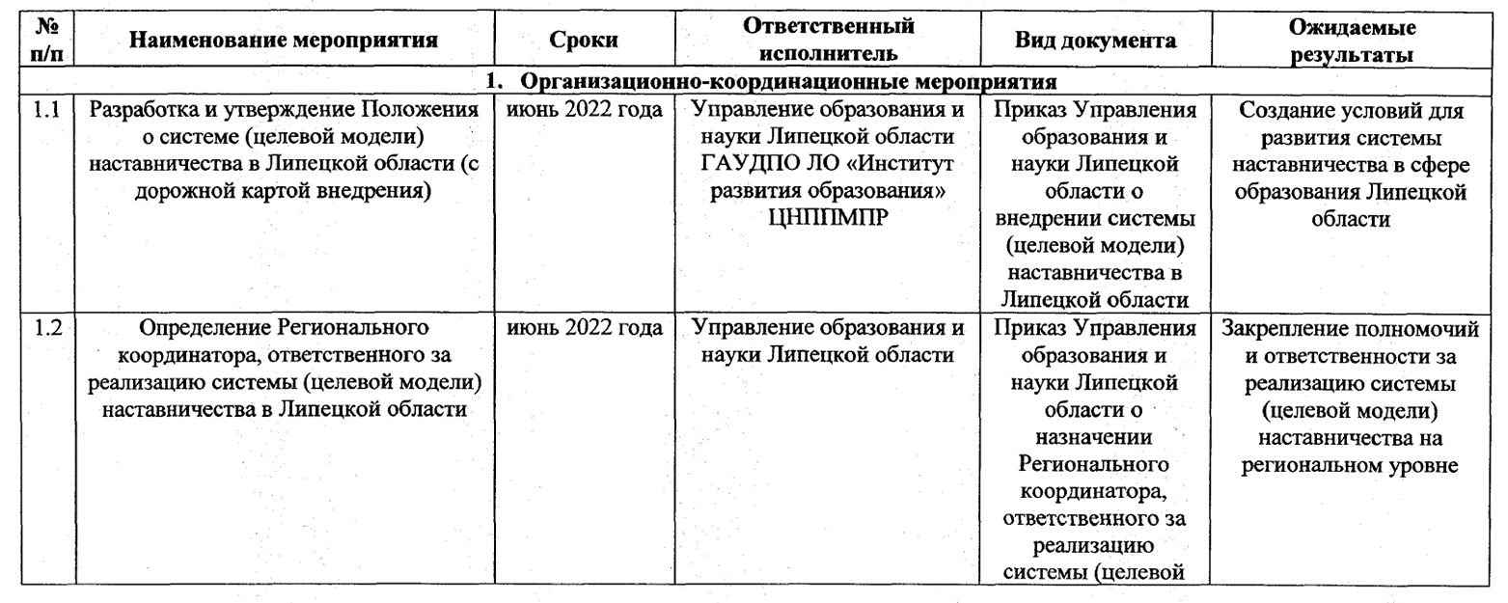
ДОРОЖНАЯ КАРТА ВНЕДРЕНИЯ СИСТЕМЫ (ЦЕЛЕВОЙ МОДЕЛИ) НАСТАВНИЧЕСТВА В ЛИПЕЦКОЙ ОБЛАСТИ (ПРИКАЗ УПРАВЛЕНИЯ ОБРАЗОВАНИЯ И НАУКИ ЛИПЕЦКОЙ ОБЛАСТИ ОТ 27.06.2022 Г. № 935)
Выполнено

Slide 23
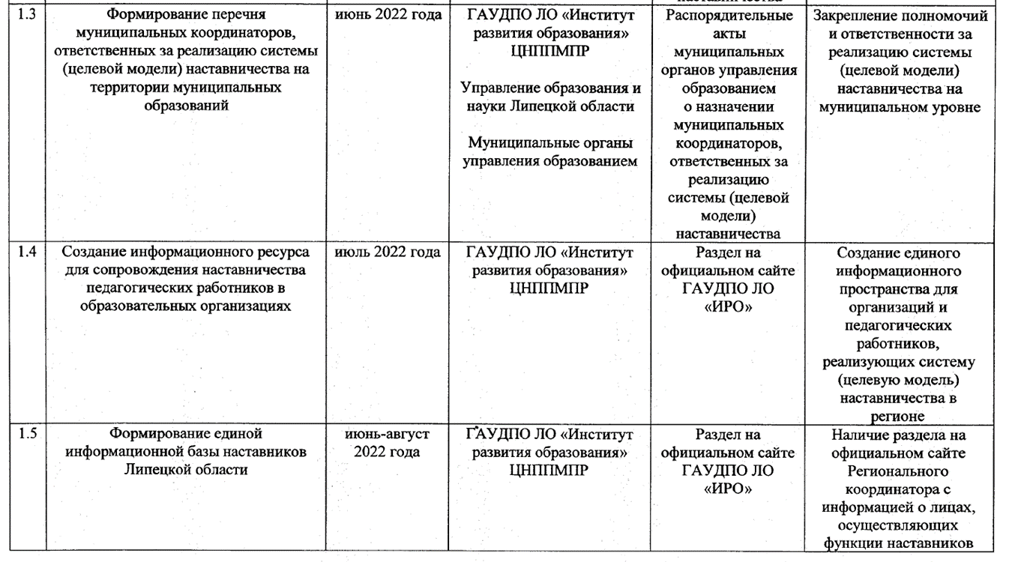
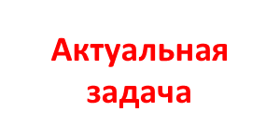
ДОРОЖНАЯ КАРТА ВНЕДРЕНИЯ СИСТЕМЫ (ЦЕЛЕВОЙ МОДЕЛИ) НАСТАВНИЧЕСТВА В ЛИПЕЦКОЙ ОБЛАСТИ (ПРИКАЗ УПРАВЛЕНИЯ ОБРАЗОВАНИЯ И НАУКИ ЛИПЕЦКОЙ ОБЛАСТИ ОТ 27.06.2022 Г. № 935)
Отсутствует информация из двух муниципальных образований
(г. Липецк, Добровский район)

Slide 24
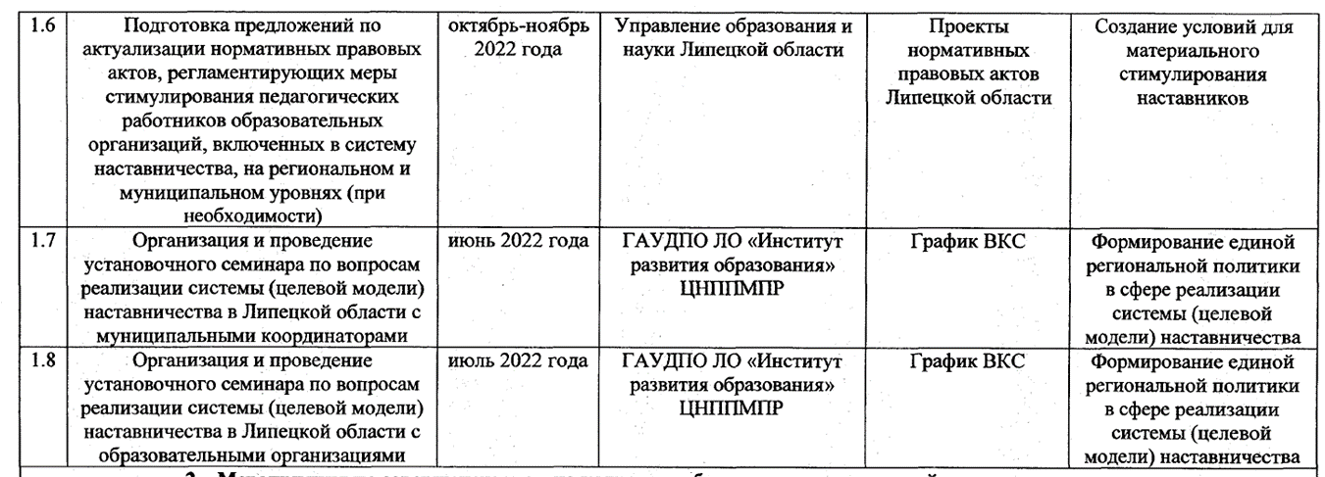
ДОРОЖНАЯ КАРТА ВНЕДРЕНИЯ СИСТЕМЫ (ЦЕЛЕВОЙ МОДЕЛИ) НАСТАВНИЧЕСТВА В ЛИПЕЦКОЙ ОБЛАСТИ (ПРИКАЗ УПРАВЛЕНИЯ ОБРАЗОВАНИЯ И НАУКИ ЛИПЕЦКОЙ ОБЛАСТИ ОТ 27.06.2022 Г. № 935)
Актуальная задача

Slide 25
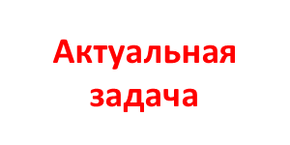
ДОРОЖНАЯ КАРТА ВНЕДРЕНИЯ СИСТЕМЫ (ЦЕЛЕВОЙ МОДЕЛИ) НАСТАВНИЧЕСТВА В ЛИПЕЦКОЙ ОБЛАСТИ (ПРИКАЗ УПРАВЛЕНИЯ ОБРАЗОВАНИЯ И НАУКИ ЛИПЕЦКОЙ ОБЛАСТИ ОТ 27.06.2022 Г. № 935)

Slide 26
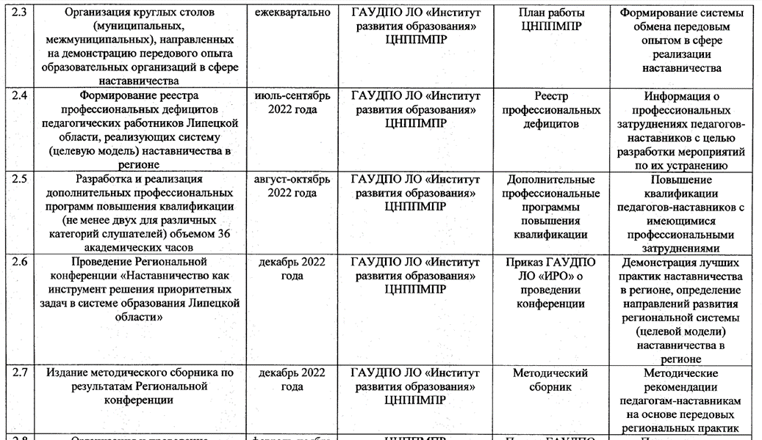
ДОРОЖНАЯ КАРТА ВНЕДРЕНИЯ СИСТЕМЫ (ЦЕЛЕВОЙ МОДЕЛИ) НАСТАВНИЧЕСТВА В ЛИПЕЦКОЙ ОБЛАСТИ (ПРИКАЗ УПРАВЛЕНИЯ ОБРАЗОВАНИЯ И НАУКИ ЛИПЕЦКОЙ ОБЛАСТИ ОТ 27.06.2022 Г. № 935)

Slide 27
ДОРОЖНАЯ КАРТА ВНЕДРЕНИЯ СИСТЕМЫ (ЦЕЛЕВОЙ МОДЕЛИ) НАСТАВНИЧЕСТВА В ЛИПЕЦКОЙ ОБЛАСТИ (ПРИКАЗ УПРАВЛЕНИЯ ОБРАЗОВАНИЯ И НАУКИ ЛИПЕЦКОЙ ОБЛАСТИ ОТ 27.06.2022 Г. № 935)

Slide 28
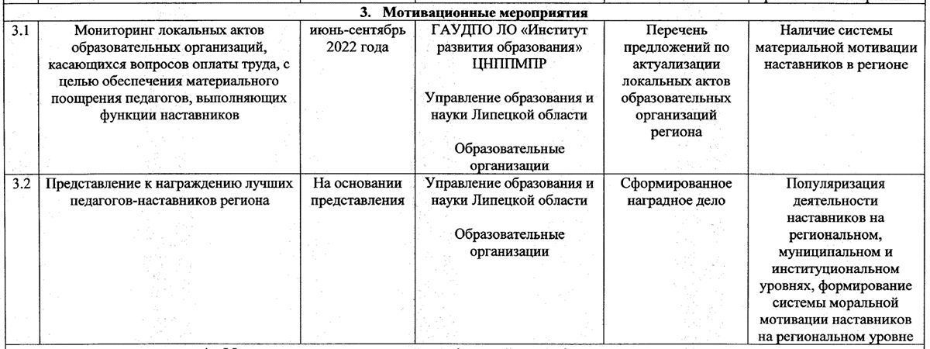
ДОРОЖНАЯ КАРТА ВНЕДРЕНИЯ СИСТЕМЫ (ЦЕЛЕВОЙ МОДЕЛИ) НАСТАВНИЧЕСТВА В ЛИПЕЦКОЙ ОБЛАСТИ (ПРИКАЗ УПРАВЛЕНИЯ ОБРАЗОВАНИЯ И НАУКИ ЛИПЕЦКОЙ ОБЛАСТИ ОТ 27.06.2022 Г. № 935)

Slide 29
ДОРОЖНАЯ КАРТА ВНЕДРЕНИЯ СИСТЕМЫ (ЦЕЛЕВОЙ МОДЕЛИ) НАСТАВНИЧЕСТВА В ЛИПЕЦКОЙ ОБЛАСТИ (ПРИКАЗ УПРАВЛЕНИЯ ОБРАЗОВАНИЯ И НАУКИ ЛИПЕЦКОЙ ОБЛАСТИ ОТ 27.06.2022 Г. № 935)

Slide 30
ОРГАНИЗАЦИОННО-КООРДИНАЦИОННЫЕ МЕРОПРИЯТИЯ. СИСТЕМАТИЗАЦИЯ ИНФОРМАЦИИ
№ | Содержание работы | Срок реализации
1. | Составление списка кураторов | 1 декабря
2. | Составление списка пар / групп наставников и наставляемых | 1 декабря
3. | Указание направления деятельности пары / группы: 3.1. Работа с молодыми специалистами 3.2. Деятельность по адаптации педагогических кадров в новой организации 3.3. Работа с педагогическими кадрами при вхождении в новую должность 3.4. Организация работы с кадрами по итогам аттестации 3.5. Обучение при введении новых технологий и инноваций 3.6. Обмен опытом между членами педагогического коллектива 3.7. Инновационная форма реализации наставничества (указать направление) | 1 декабря
4. | Информация об участии в реализации программы наставничества совета наставников / методического объединения образовательной организации | 1 декабря

Slide 31
ОРГАНИЗАЦИОННО-КООРДИНАЦИОННЫЕ МЕРОПРИЯТИЯ. СИСТЕМАТИЗАЦИЯ ИНФОРМАЦИИ
№ | Содержание работы | Срок реализации
5. | Составление списка профессиональных дефицитов – объектов корректировки в процессе реализации программы наставничества | 15 декабря
6. | Разработка персонализированных программ наставничества, составление индивидуального образовательного маршрута наставляемого | 15 декабря
7. | Мониторинг нормативно-правовых актов по реализации программы наставничества | 15 декабря
8. | Информация о повышении квалификации наставника | 15 января
9. | Ссылка на сайт, содержащий информацию о реализации программы наставничества | 15 января

Slide 32
Спасибо за внимание!
Мерзлякова Елена Валерьевна,
руководитель ЦНППМПР ГАУДПО ЛО «ИРО»
+7 (920) 543-20-11
alena48rus@yandex.ru
Наумова Ирина Юрьевна,
тьютор ЦНППМПР ГАУДПО ЛО «ИРО»
+7 (919) 166-81-15
naumovirin2009@yandex.ru

